Slide 1
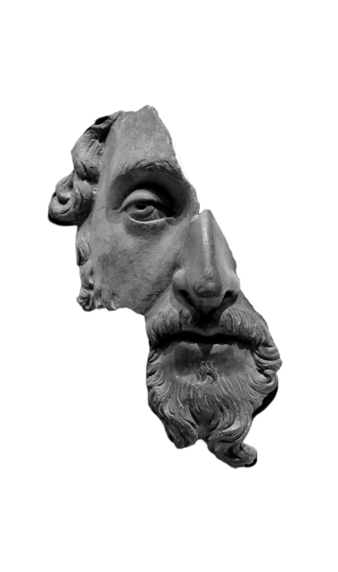
Формирование античной философии и её влияние на культуру античного мира

Slide 2
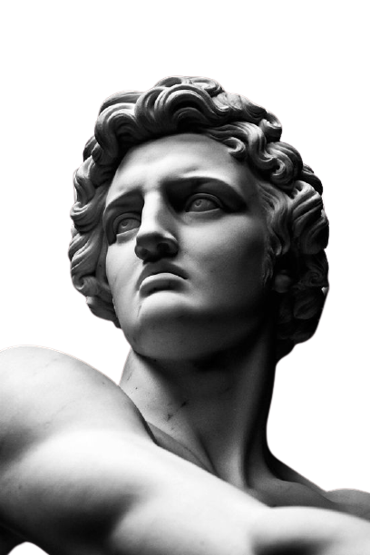
Античной философией называют совокупность философских учений, развивавшихся в древнегреческом и древнеримском рабовладельческом обществе с конца 7 в. до н.э. вплоть до 6 в. н. э.

Slide 3
Античная философия разделяется на 3 периода развития:
древнегреческий (VII-V вв. до н.э.),—период становления
классический (со 2 пол. V в. до н.э. по IV в. до н.э.) —период расцвета
3. эллино-римский (поздняя античность: с IV в. до н.э. по V в. н.э.) —период упадка

Slide 4
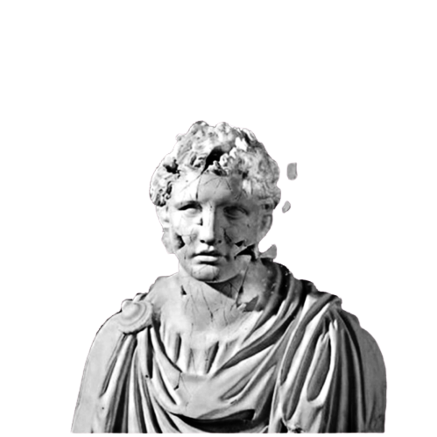
В античную философию входят такие школы и учения как:
1. школа Платона
2. школа Аристотеля
3. школа Эпикуреизма
4. школа Стоицизма
5. школа Скептицизма
6. школа Неоплатонизма

Slide 5
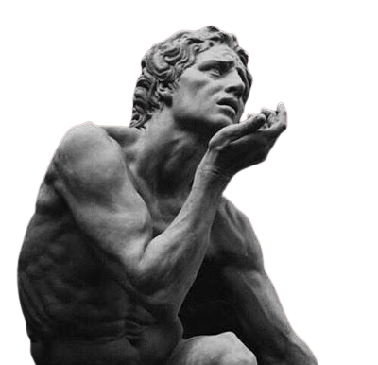
1. Школа Платона
Платон считал, что кроме видимого физического мира существует невидимый, где содержатся идеальные формы всех вещей.
2. Школа Аристотеля
Аристотель считал, что идеальный мир не может существовать отдельно от материального. Выступал против
вывода Платона.
3. Школа Эпикуреизма
Эпикурейцы считали, что философия должна
помочь человеку обрести состояние
безмятежного покоя.

Slide 6
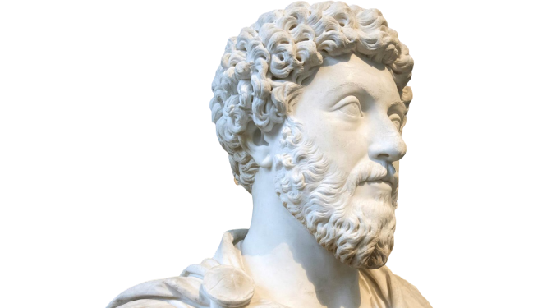
4. Школа Стоицизма
Стоики считали, что космос — это живое разумное тело сферической формы, которое находится в бесконечной пустоте.
5. Школа Скептицизма
В основе скептицизма лежит позиция, основанная на сомнении в существовании какого-либо надежного критерия истины.
6. Школа Неоплатонизма
Представители неоплатонизма занимались
толкованиями учения Платона и
критиковали все последующие течения

Slide 7
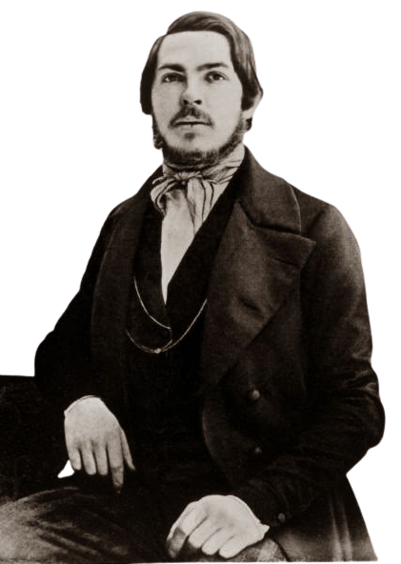
«В многообразных формах греческой философии уже имеются в зародыше, в процессе возникновения, почти все позднейшие типы мировоззрений»
Friedrich Engels

Slide 8
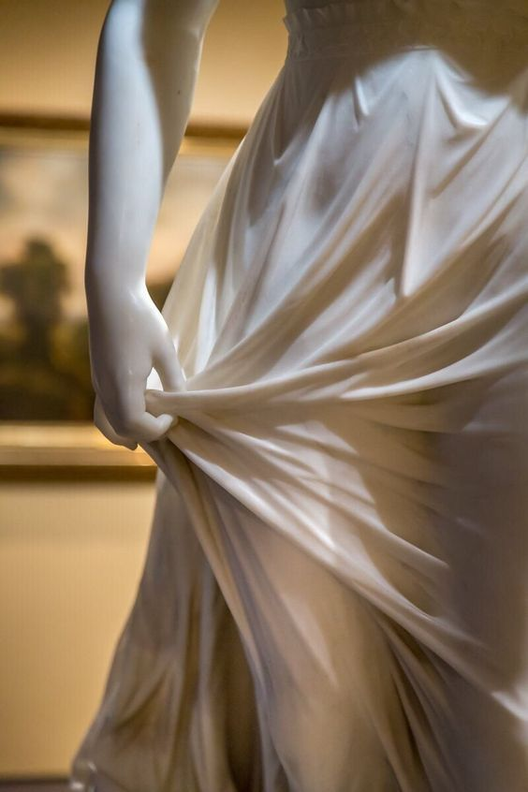
материализм—направление в философии, исходящее из признания первичности материи, ее несотворимости и неуничтожимости.
идеализм—направление в философии, противоположное материализму, исходящее из первичности духа, идеи, сознания и вторичности материи, природы, бытия.

Slide 9
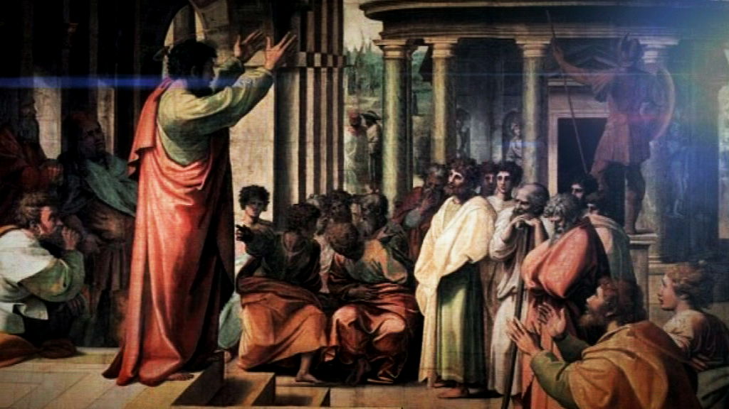
Античная философия оказала огромное влияние на развитие человеческой цивилизации, последующую философскую мысль, культуру, жизнь, и развитие науки не только своего времени, но и последующих столетий.
Она дала ответ на поставленные развитием общества основополагающие вопросы миропонимания, понимания человека и его места в мире.

